Slide 1
PEMBAURAN BANGSA
KASIH DI TENGAH PERBEDAAN
F P K K o t a S u r a b a y a

Slide 2
A p a i t u F P K ? ? ?
For um P em b a ur a n K eb a ngsa a n K ota Sur a b a ya SK W a l ik ota N o 1 88 . 4 5 / 21 / 4 36 . 1 . 2 / 2023
Ta ngga l 24 j a nua r i 2023
P E R I O D E 2023 / 2026

Slide 3
DEMOGRAFIS
JUMLAH PENDUDUK 275.361.267 JIWA PER JUNI 2022
URUTAN KE 4 TERBESAR SETELAH TIONGKOK, AS & INDIA
LUAS WILAYAH : 1.904.569 km2 ( URUTAN KE 15 DI DUNIA )
WILAYAH YANG DIDIAMI HANYA ; 6.60 % SEDANGKAN YANG 93,40 % ADALAH LAUTAN, PERKEBUNAN & HUTAN
60.2 % TINGGAL DI PULAU JAWA
JUMLAH PULAU ; 17.500 BUAH , YANG DIBERI NAMA 13.466 (DATA MENKO KEMARITIMAN)

Slide 4
B e r a g a m E t n i s
Ada >1000 etnis dan 300 sub-etnis
Hanya 15 etnis yang berpenduduk >1juta
Jawa Sunda Melayu Madura Batak
Minangkabau Betawi
Bugis Banten Bnjar Bali Sasak Makassar Cirebon
(83,86 juta jiwa atau 41,71%) dari total etnis di indonesia ( 30,97 juta jiwa atau 15,41%)
(6,94 juta atau 3,45%)
(6,77 juta atau 3,37%)
(6,07 juta atau 3,02%)
(5,47juta atau 2,72%)
(5,04 juta atau 2,51%)
(5,01 juta atau 2,49%)
(4,11 juta atau 2,05%)
(3,49 juta atau 1,74 %)
(3,02 juta atau 1,51%)
(2,61 juta atau 1,30%)
(1,98 juta atau 0,90%)
(1,89 juta atau 0,94%)
Tionghoa / Huldanalo (1,73 juta atau 0,86%)

Slide 5
B a n g s a
A g a m i s
d e n g a n
b e r a g a m
A g a m a
Protestan
Islam
Katolik
Hindu
Kong Hu Cu
Budha

Slide 6
Ragam Bahasa daerah : ada 746 bahasa daerah (Pusat Bahasa Depdiknas)
Beragam jenis pekerjaan, pendidikan
Beragam struktur social : Priyayi,abangan,dan santri Beragam kekayaan alam : Rempah-rempah, batubara
Negara dengan tingkat biodiversitas dan hutan tropis tertinggi kedua di dunia setelah Brazil Tingginya keanekaragaman sumber daya alam hayati yang dimiliki indonesia
10% dari tanaman berbunga yang dikenal di dunia dapat ditemukan di Indonesia 12% dari mamalia, 16% dari hewan reptil 17% dari burung 18% dari jenis terumbu karang dan 25% dari hewan laut
Cadangan Gas Alam terbesar di Blok Cepu dan Blok Natuna Tambang Batubara terbesar di dunia
Kesuburan tanah terbaik di dunia Wilayah laut terluas

Slide 7
Y A N G U N I K & K H A S D A R I N E G E R I I N I
Berbagai upacara adat, Perkawinan, kelahiran, kematian / Penguburan

Slide 8
E M B R I O
K O N F L I K D A R I K E B E R A G A M A N
Kesenjangan Sosial & Ekonomi
Sektarian
Perberdaan pandang
Teknologi Komunikasi
Perbedaan idiologi, Kapitalisme,Libera,Komunisme.
Konflik Kepentingan Politik

Slide 9
M A S A L A H
Y A N G
B I S A
M U N C U L
Culture War
Konflik Etnis
Perlakuan dan atau kebijakan diskriminatif Hubungan Eksploitatif
Bias (Perlakuan tidak adil yang tidak disengaja) Prasangka / Stereotipe negatif Kesalahpahaman
Marjinalisasi
Kekerasan Fisik / Simbolik

Slide 10
T i d a k b i s a d i h i n d a r i , t a p i W A S P A D A
Samuel P Huntington (1993) :
Bahwa sebenarnya konflik antar peradaban di masa depan tidak lagi disebabkan oleh faktor-faktor ekonomi, politik dan ideologi, tetapi justru dipicu oleh masalah masalah suku, agama, ras dan antargolongan (SARA)

Slide 11
T E R B U K T I :
R u n t u h n y a s t r u k t u r p o l i t i k n e g a r a - n e g a r a E r o p a T i m u r ( a k h i r 1 9 8 0 - a w a l 1 9 9 0 )
D i e r a 1 9 8 0 - 1 9 9 0 a n : t e r j a d i n y a p e r a n g e t n i k d i k a w a s a n B a l k a n , d i Y u g o s l a v i a ,
p a s c a p e m e r i n t a h a n J o s e p B r o z T i t o :
K e r a g a m a n y a n g d i s a t u s i s i m e r u p a k a n
k e k a y a a n d a n k e k u a t a n , b e r b a l i k m e n j a d i
s u m b e r p e r p e c a h a n k e t i k a l e a d e r s h i p y a n g m e n g i k a t n y a l e n g s e r .

Slide 12
W A W A S A N
K E B A N G S A A N
Cara pandang bangsa indonesia tentang diri dan lingkungannya, dengan mengutamakan kesatuan dan persatuan wilayah dalam perilaku bermasyarakat berbangsa dan bernegara (Prof.Muladi, Gubernur Lemhanas)
Bangsa yang ber-Identitas

Slide 13
M E N J A D I I N D I V I D U Y A N G B E R B A U R ' ' P E M B A U R A N K E B A N G S A A N ' '
Proses pelaksanaan kegiatan integrasi anggota masyarakat dari berbagai ras,suku,etnis, melalui interaksi sosial dalam bidang bahasa, adat istiadat, seni budaya, pendidikan dan perekonomian untuk mewujudkan kebangsaan Indonesia tanpa harus menghilangkan identitas ras suku dan etnis masing-masing dalam kerangka Negara kesatuan Republik Indonesia (Pasal 1)

Slide 14
P A N C A S I L A
K A R A K T E R P E M B A U R A N K I T A B H I N E K A T U N G G A L I K A
MULTIKULTURAL PANCASILA
Mengakui perbedaan dalam kesederajatan tanpa mengurangi esensi perbedaan itu sendiri
Unggah ungguhing basa, kasar alusing rasa dan jugar genturing tapa
Mengakui keberagaman dengan menekankan penerimaan terhadap realitas perbedaan agama,budaya dan worldview yang terdapat dalam masyarakat (ada JAGAD GEDHE di antara JAGAD CILIK)
Ajining diri soko lathi, Ajining awak soko tumindak, Ajining sariro soko busono
Individu secara terbuka memahami, menghargai serta mengaji budaya oranglain yang dilandai oleh semangat menghormati dalam kebersamaan dalam wadah NKRI
Nggruduk tanpa bolo, memang tanpa ngasorake
Ojo adigang-adigung, adiguna
Jangan lihat perbedaan, lihat persamaan
Dialog & Musyawarah Mufakat (yen ana rembug dirembug nanging olehe ngrembug kanthi ati sing sareh)
TEPOSLIRA (Komunikasi SAMBUNG ROSO / EMPATI)
Runtut raut sauyunan, rukun agawe santosa, crah agawe bubrah
Gotong Royong
Agama Ageming Aji

Slide 15
t e t a p i t e t a p T u n g g a l I k a )
B e r b e d a - b e d a
( B h i n e k a
M a k n
s a t u
a S A T U
B u k a n S E R A G A M
I d e o l o g i
P a n c a s i l a
T a p i
S A T U
W a d a h
m e n c a p a i
t u j u a n
N K R I

Slide 16
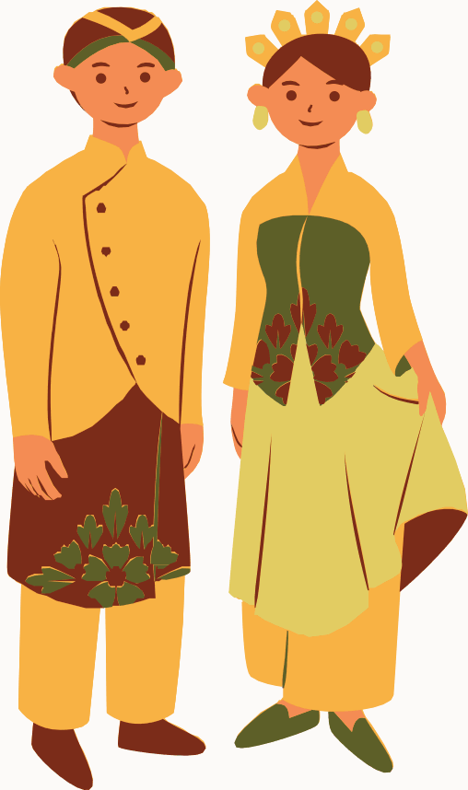
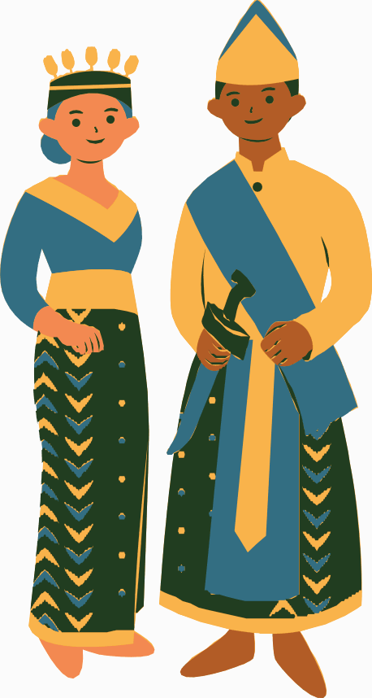
BERBEDA ITU INDAH

Slide 17
B E R B E D A I T U K O D R A T I
Hablumminallah, hablumminannash (QS 3 : 112; 4 :36) Supaya Manusia saling mengasihi (Markus 12;30-31)

Slide 18
A N C A M A N P E M B A U R A N K E B A N G S A A N D I M E D S O S
Fitnah
Mengolok-olok Adu domba Prasangka Hoax
Fake News

Slide 19
T E R I M A K A S I H
M A T U R H A T U R
M A T U R
N U W U N N U H U N
S U K S E M E
A M A N A I M U L I A T E
T A M P I A S E H T A R I M O K A S I
D A N K E

